Slide 1
Родительское собрание №1
Август 2017г.
Если Вы хотите вырастить хороших детей, тратьте на них в два раза меньше денег и в два раза больше времени.

Slide 2
Мое педагогическое кредо:
Ученик, это не сосуд который надо наполнить знаниями, а факел, который надо зажечь!
Только из любви и света создается человек!

Slide 3
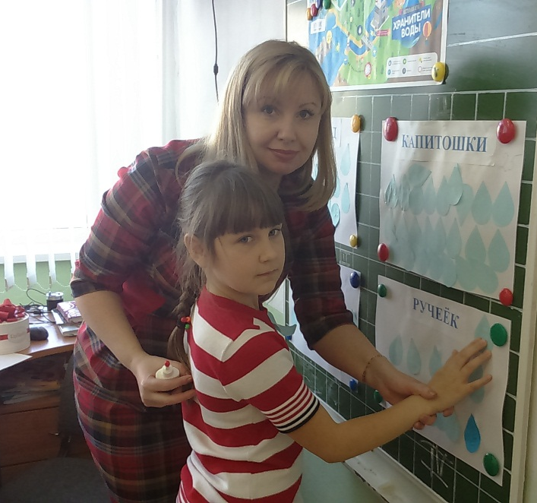
Знакомство
Седова Ольга Михайловна Учитель начальных классов Образование высшее педагогическое. Педагогический стаж 26 лет
1

Slide 4
Мои телефоны
89292511043
89822620038
2-15-15
Эл.почта: olga-sedova72@mail.ru

Slide 5
Письмо первокласснику

Slide 6
Анкета для родителей

Slide 7
Особенности обучения
Обучение в первом классе осуществляется с соблюдением следующих дополнительных требований:
- учебные занятия проводятся по 5-дневной учебной неделе и только в первую смену;
- использование «ступенчатого» режима обучения в первом полугодии (первая неделя сентября -по 3 урока в день по 30 минут каждый, в сентябре-декабре – по 4 урока по 35 минут каждый; январь-май – по 4 урока по 40 минут каждый);

Slide 8
Особенности обучения
- обучение проводится без балльного оценивания знаний учащихся и домашних заданий;
- дополнительные недельные каникулы в середине третьей четверти при традиционном режиме обучения.

Slide 10
Начало занятий
В 8-30
без опозданий

Slide 11
Примерный набор принадлежностей для первоклассника
Обложки для книг.
Обложки для тетрадей.
Тетради в клетку – 10 -20 шт.
Тетради в узкую-косую линейку - 10 шт.
Линейка 15-20 см.
Ручки (синяя, зеленая).
Набор цветных карандашей
Простые карандаши ТМ

Slide 12
Примерный набор принадлежностей для первоклассника
Закладки для книг.
Цветная бумага.
Цветной картон.
Белая бумага.
Ножницы.
Для рисования –альбом, кисти (натуральные - белка) №2, 4, 6.
Клей – карандаш или ПВА.
Пластилин, дощечка.
Спортивная форма и спортивная обувь.
Сменная обувь.

Slide 13
Требования к школьной форме и деловому стилю одежды
Стиль одежды - деловой, классический, современный строгий в темно-синем цвете.
Аккуратность и опрятность
основной стандарт одежды для всех - деловой стиль.
Школьная форма подразделяется на парадную, повседневную и спортивную.

Slide 14
Особенности обучения
В программу первого класса входят восемь предметных областей (предметное обучение):
Русский язык – 5 ч в неделю
Литературное чтение – 4 ч неделю
Математика – 4 ч в неделю
Окружающий мир – 2 ч в неделю
Физическая культура – 3 ч в неделю
Изобразительное искусство – 1 ч в неделю
Технология – 1 ч в неделю
Музыка – 1 ч в неделю
Итого – 21 час в неделю

Slide 15
Переломный момент в жизни ребенка
напряженный умственный труд, активизации внимания;
меняется весь уклад его жизни. На смену беззаботным играм приходят ежедневные учебные занятия.
соблюдение требований школьной дисциплины;
меняется его место в системе общественных отношений;
возрастает психоэмоциональная нагрузка.

Slide 16
В первые недели и месяцы обучения
могут появиться жалобы детей
на усталость
головные боли
возникнуть
раздражительность
плаксивость
нарушение сна
снижение аппетита детей
снижение массы тела
Случаются и трудности психологического характера:
чувство страха
отрицательное отношение к учебе, учителю
неправильное представление о своих способностях и возможностях

Slide 17
Понятие адаптации
непосредственно связано с понятием
"готовность ребенка к школе"

Slide 18
ЗАПОМНИТЕ !
Не скупитесь на похвалу, научитесь выделять в море ошибок островок успеха;
Хвалить – исполнителя, критиковать – исполнение.
Первые десять дней школьной жизни ребенка наказывать нельзя!
Старайтесь своего
ребенка больше ХВАЛИТЬ!

Slide 20
1 СЕНТЯБРЯ!
Линейка в 10-00 (форма одежды парадная, обязательно иметь сменную обувь)
Урок мира (знаний):
- цветные карандаши;
- один магнит.
- бейдж с именем и фамилией

Slide 21
Эврика
Узнать значение слова.

Slide 22
Тетради
2 тетради в клетку
2 тетради в узкую линию
Обязательно подписанные карандашом внутри тетради и в обложках

Slide 23
1 СЕНТЯБРЯ!
Посвящение в первоклассники!
Сбор возле школы в 12-45
Гелиевый шарик (синий)
Ленточка (синяя)

Slide 24
Инструктаж

Slide 25
Выборы
родительского комитета
1……
2….
3…..
4…..
5…..
6…..
2

Slide 26
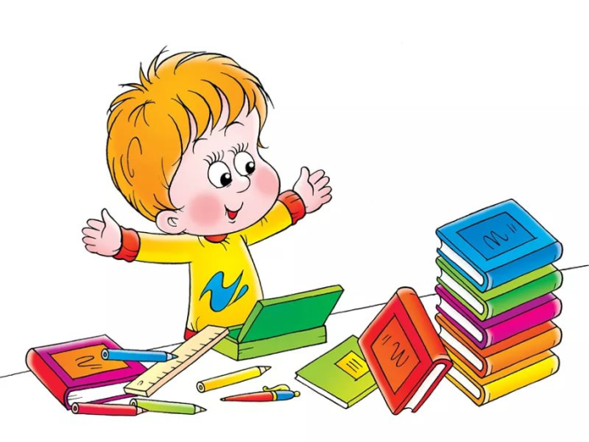
4 сентября
Начало в 8-30
3 урока по 30 минут
В 12-00– обед
Окончание уроков – в 12-30

Slide 27
Разное
Посещение семей
Заполнение анкеты
Олимпиады
Мониторинг
Горячее питание

Slide 28
Живите во имя своего ребенка, проявляйте к нему максимум внимания, переживайте за каждую неудачу малыша и радуйтесь даже самым маленьким его успехам. Будьте ему другом, тогда ребенок доверит вам самое сокровенное.
Учитесь вместе с ребенком, объединяйтесь с ним против трудностей, станьте союзником, а не противником или сторонним наблюдателем школьной жизни первоклассника.
Верьте в ребенка, верьте в учителя .

